Slide 2
第3单元测试卷

Slide 4
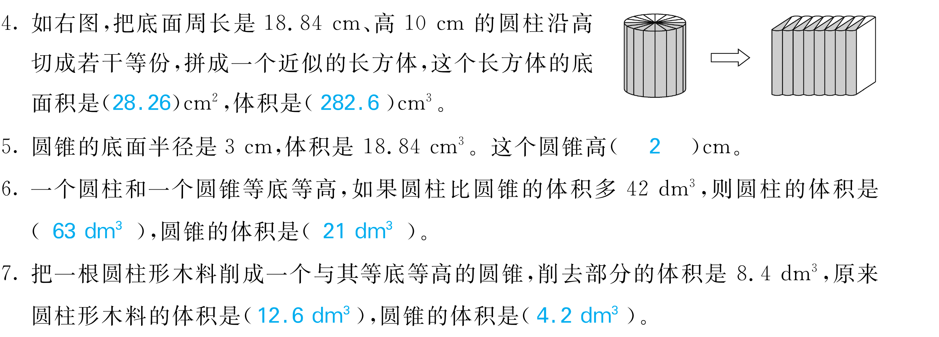

Slide 10
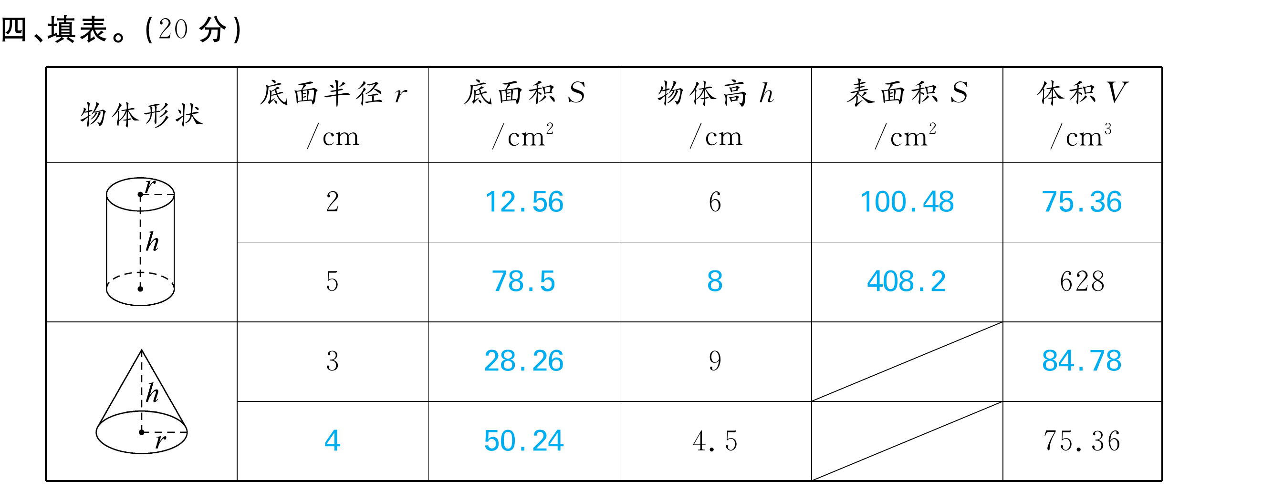

Slide 20
